Slide 1
Svjetska Brodogradnja u 2016. i 1-9/2017.
DRUŠTVO INŽENJERA BRODOGRADNJE - SPLIT
Pripremio: Ivo Vrandečić
Prezentacija: Antun Čagalj
SPLIT prosinac, 2017.

Slide 2
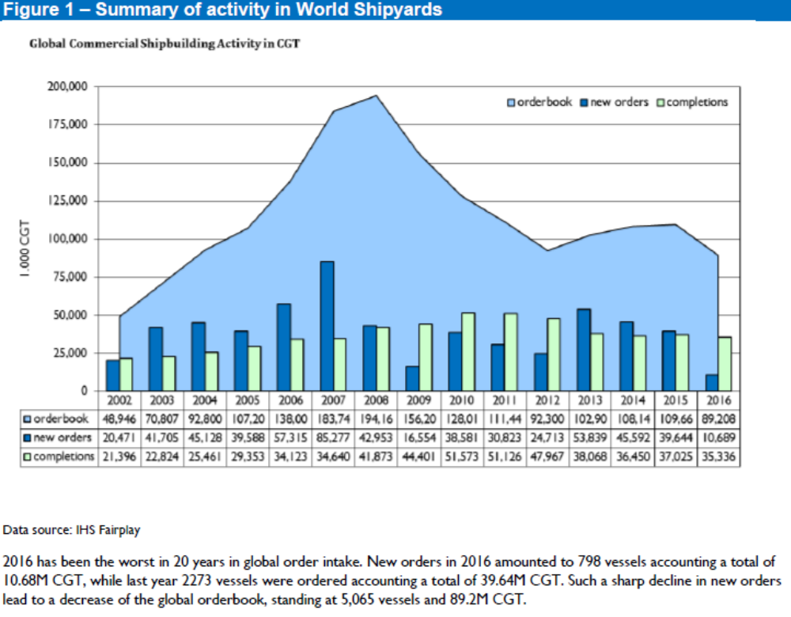

Slide 3
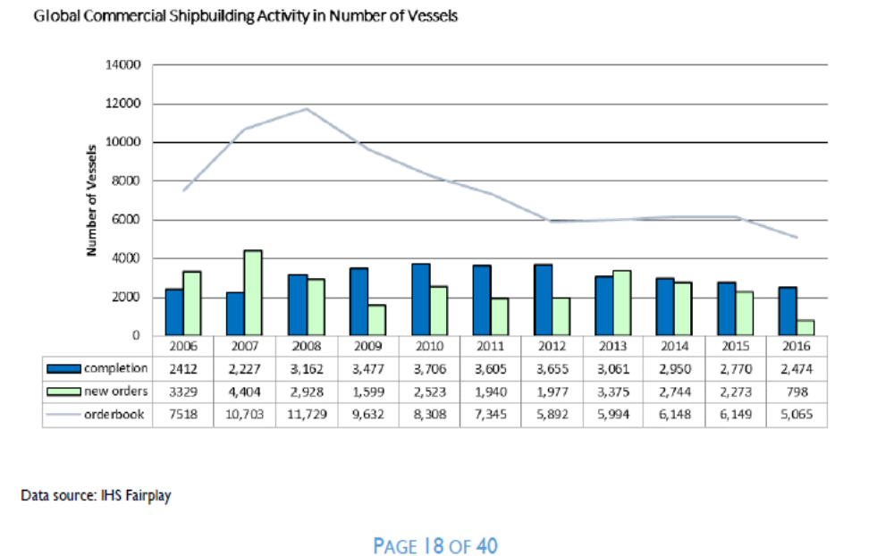

Slide 4
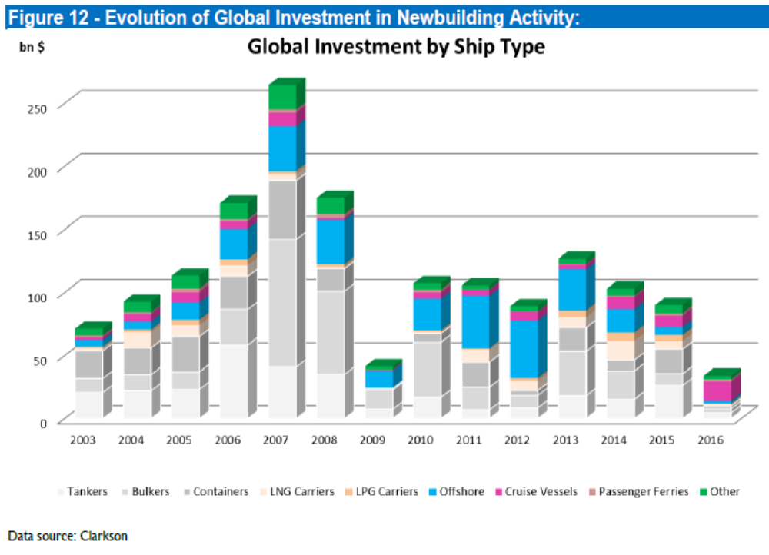

Slide 5
Pregled ugovorenih brodova po grupacijama u 2016.g.
Grupacija | broj brodova | CGT |  | Vrijednost |  | Prosječna veličina broda u CGT
 |  | miliona CGT | % | miljardi USD | %
Kina | 215 | 3,305 | 30,9 | 3,9 | 11,1 | 15.372
Južna Koreja | 73 | 2,067 | 19,3 | 7,4 | 21,1 | 28.315
Japan | 152 | 1,513 | 14,2 | 2,9 | 8,3 | 9.954
Europa | 205 | 2,890 | 27,0 | 18,0 | 51,4 | 14.097
Ostali | 153 | 0,916 | 8,6 | 2,8 | 8,0 | 5987
Ukupno | 798 | 10,689 | 100 | 35,0 | 100 | 13.395

Slide 6
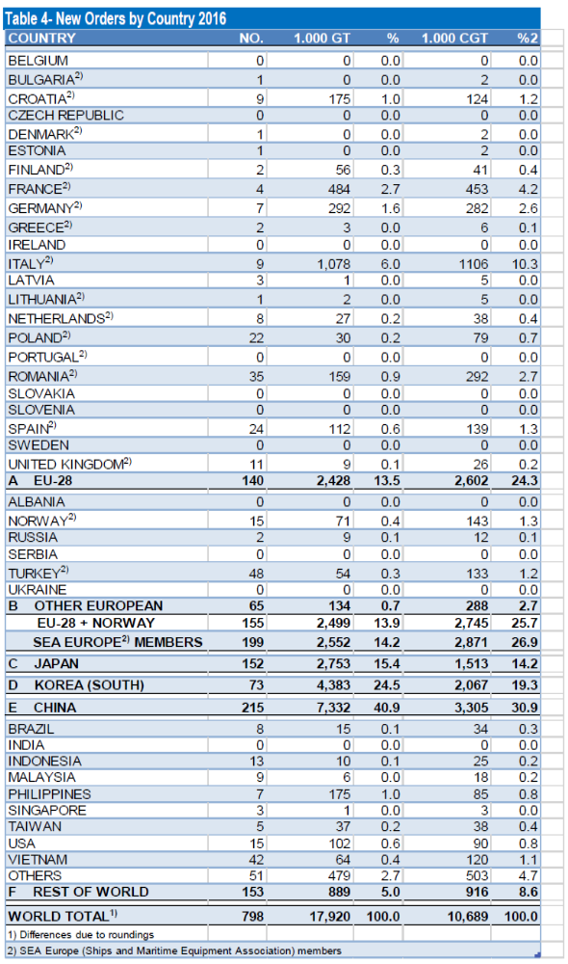

Slide 8
Prema izvještaju Jadranbroda o stanju tržišta koncem rujna 2017. i članku „S. Korea maintains top spot in global shipbuilding orders in Sept.“ Objavljenim u Hellenic Shiping News 12/10/2017.
Ugovoreno je 571 brodova sa 15,9 m CGT i vrijednosti 44,1 milijardi USD, od čega je:
Kina 217 brodova 5,09 m CGT
Koreja 133 5,04
Japan 76 1,47
Europa 70 3,2
Ostali 75 1,1

Slide 9
Pregled isporučenih brodova po grupacijama u 2016.g.
Grupacija | broj brodova | CGT |  | Vrijednost |  | Prosječna veličina broda u CGT
 |  | miliona CGT | % | milijardi USD | %
Kina | 791 | 11,3 | 32 | 20,4 | 25,5 | 14.286
Južna Koreja | 360 | 11,7 | 33,1 | 28,2 | 35,2 | 32.500
Japan | 506 | 6,9 | 19,5 | 13,7 | 17,1 | 13.636
Europa | 208 | 2,3 | 6,5 | 12,5 | 15,6 | 11.057
Ostali | 609 | 3,1 | 8,8 | 5,3 | 6,6 | 5.090
Ukupno | 2474 | 35,3 | 100 | 80,1 | 100 | 14.268

Slide 10
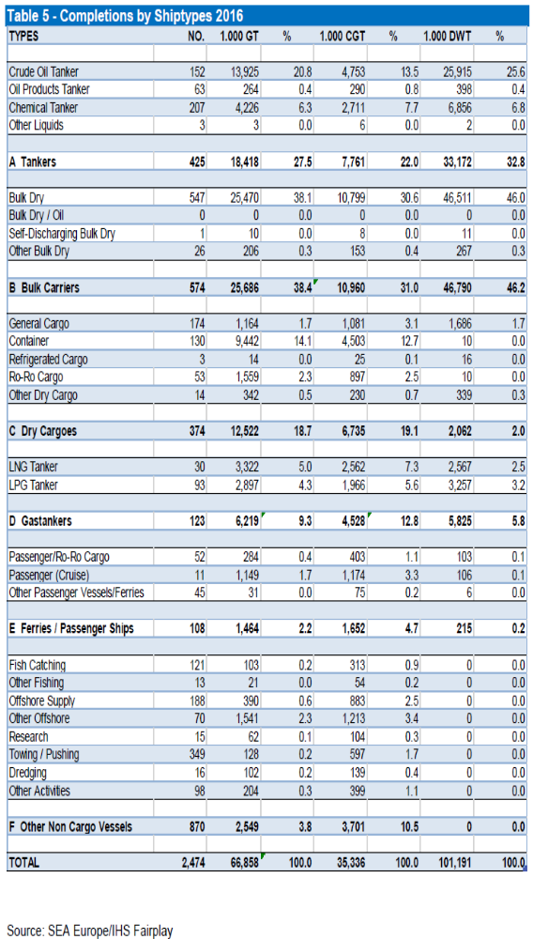

Slide 11
Prema izvještaju Jadranbroda svjetska brodogradnja je isporučila u 9 mjeseci 2017. ukupno 1.389 brodova s oko 75,7 m dwt.

Slide 12
Pregled stanja knjiga narudžbi brodova na dan 31.12.2016.g.
Grupacija | broj brodova | CGT |  | Vrijednost |  | Prosječna veličina broda u CGT
 |  | miliona CGT | % | milijardi USD | %
Kina | 1.893 | 31.781 | 35,6 | 73,0 | 27,9 | 16.789
Južna Koreja | 514 | 20.488 | 23,0 | 71,0 | 27,1 | 39.860
Japan | 915 | 19.276 | 21,6 | 38,5 | 14,7 | 21.067
Europa | 652 | 9.602 | 10,8 | 52,0 | 19,8 | 14.727
Ostali | 1.091 | 8.060 | 9,0 | 27,6 | 10,5 | 7.388
Ukupno | 5.065 | 89.207 | 100,0 | 262,1 | 100,0 | 17.612

Slide 13
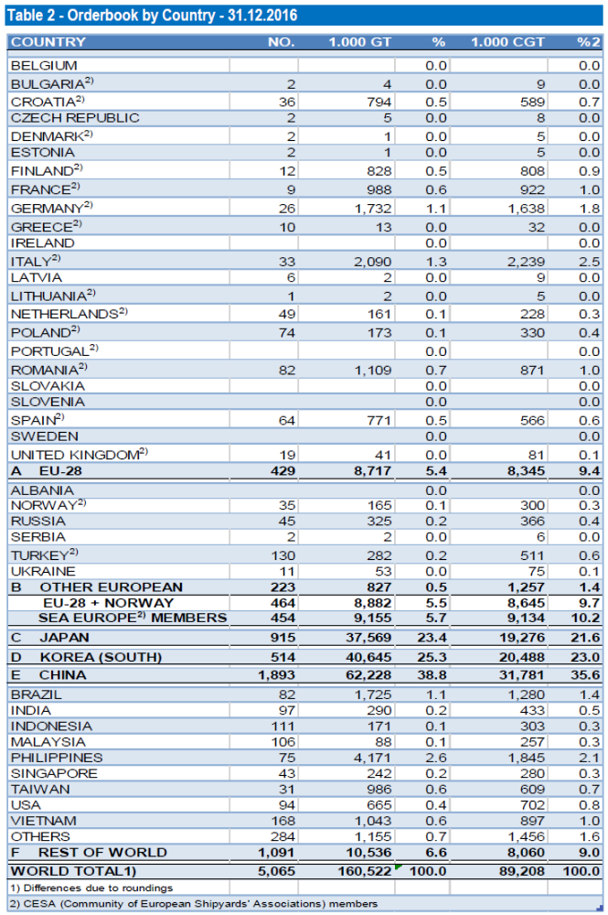

Slide 15
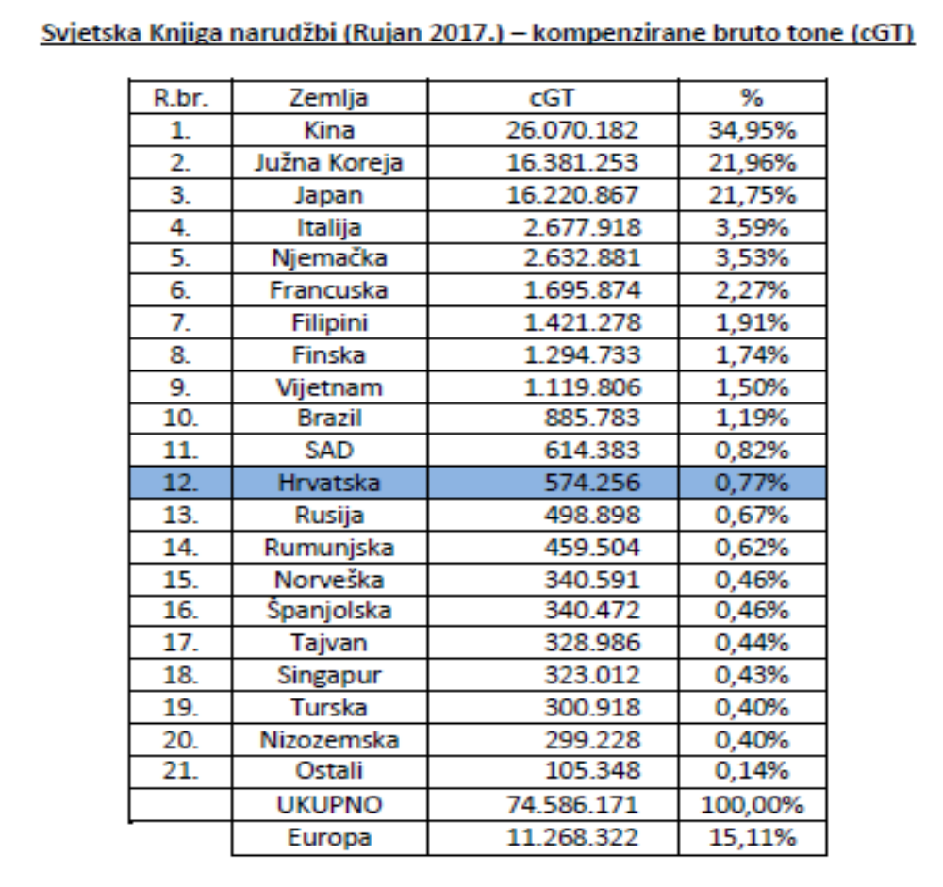

Slide 16
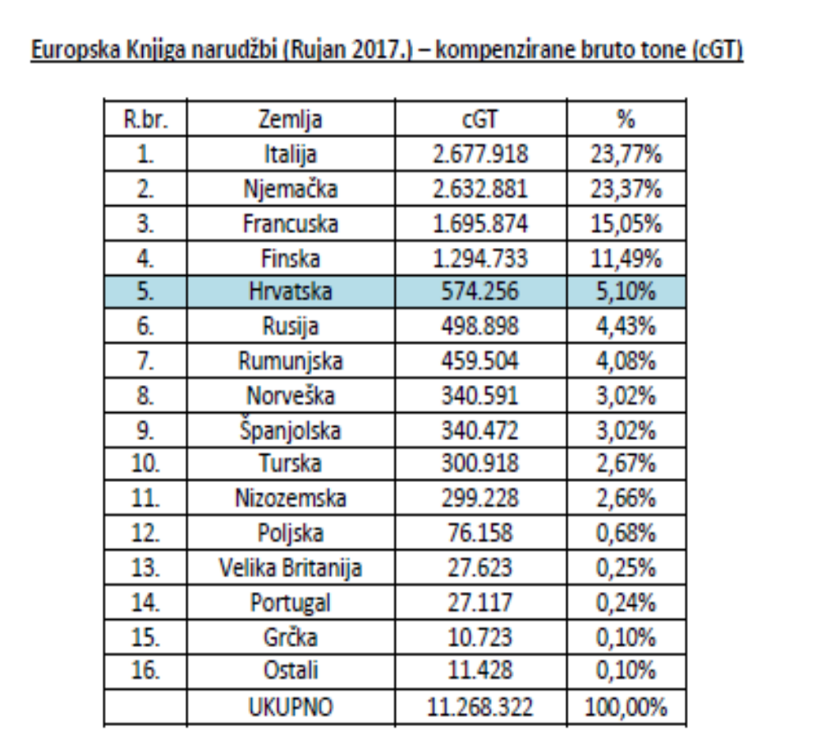

Slide 17
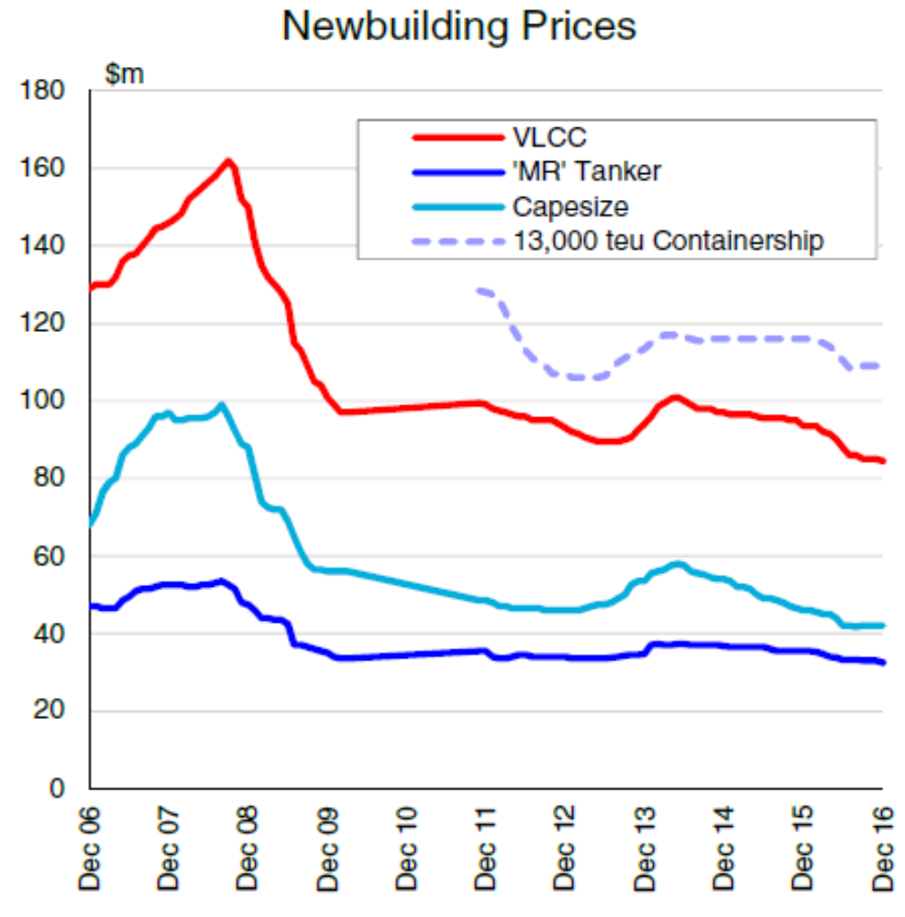

Slide 18
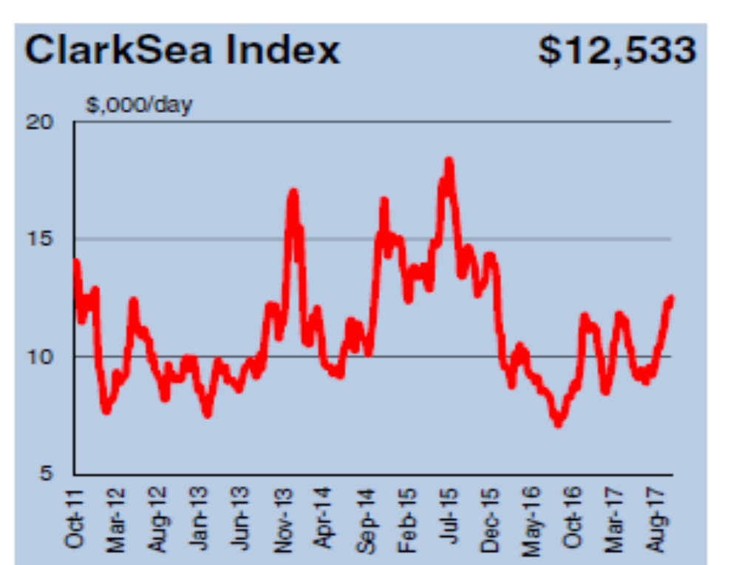
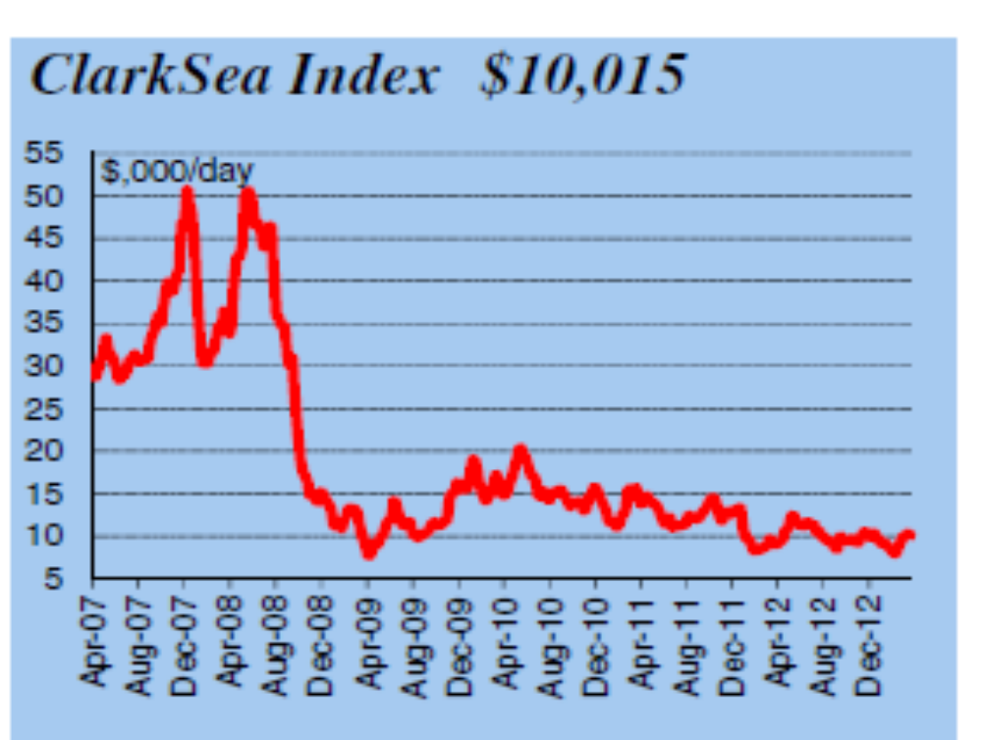

Slide 19
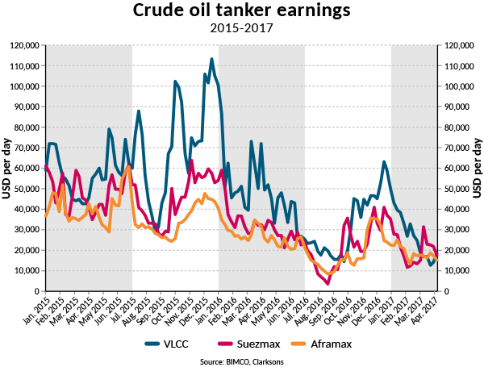

Slide 20
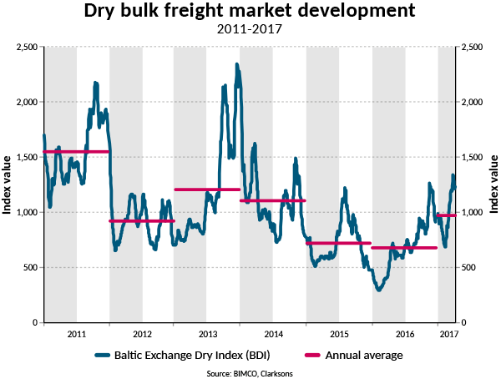

Slide 21
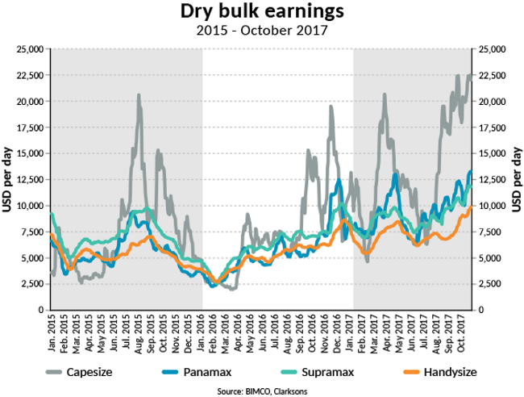

Slide 22
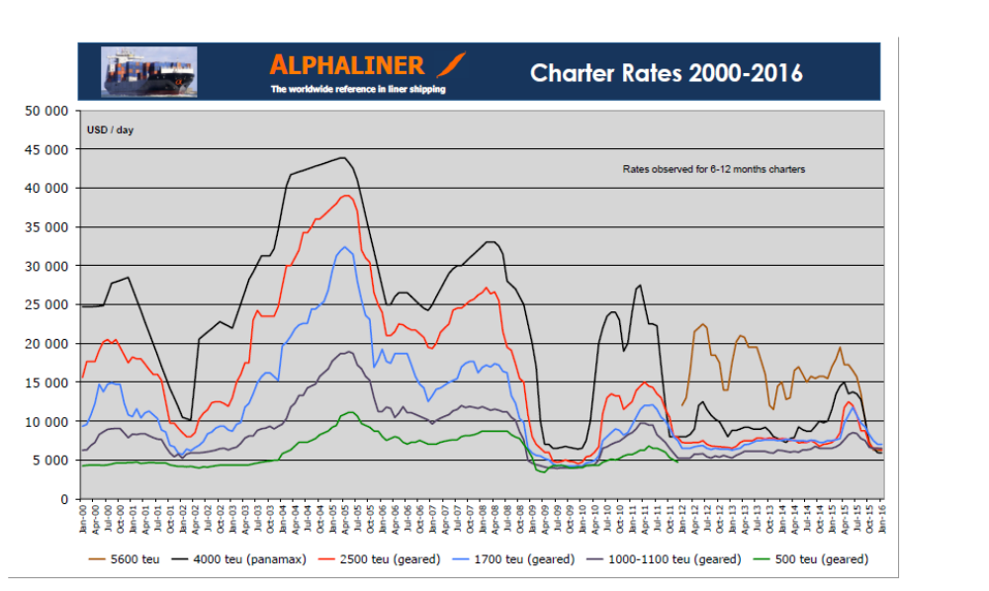
Brodovi za spremnike

Slide 23
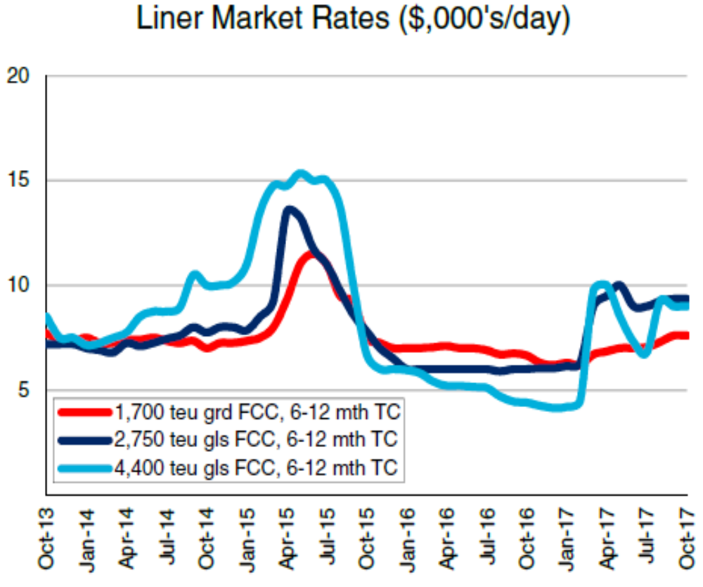

Slide 24
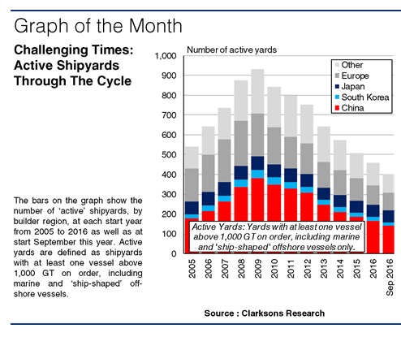

Slide 25
SAUDIJSKA ARABIJA – NAJVEĆE SVIJETSKO BRODOGRADILIŠTE
VELIKO BRODOGRADILIŠTE
VELIKO REMONTNO BRODOGRADILIŠTE
PROIZVODNJA OPREME ZA OFF-SHORE OBJEKTE
ODRŽAVANJE – REMONT BRODODVA ZA OPSKRBU OFF-SHORE OBJEKTA
SURADNJA NAFTNIH KOMPANIJA SAUDIJSKE ARABIJE I HYUNDAI HEAVY INDUSTRIES
PROJEKT JE POVJEREN HASKONING DHV UK I HYUNDAI ENGINEERING & CONSTRUCTION CO.
SEDAM SUHIH DOKOVA, DVA BAZENA ZA OPREMANJE PLOVILA, PET GATOVA ZA PRIVEZ BRODOVA, SINHRO LIFTOVI ZA IZVLAČEJNE PLOVILA I OSTALI POPRATNI SADRŽAIJ (RADIONICE, UREDI, …)
VIŠE OD 10.000 ZAPOSLENIH
PROJEKT PODRŽAN OD ČETIRI BRODOGRADILIŠTA S JEDINSTVENOM RAZVOJNOM STRATEGIJOM
VRIJEDNOST INVESTICIJE 6 MILIJARDI USD

Slide 26
POVEZIVANJE TRI NJEMAČKA BRODOGRADILIŠTA
VLASNIŠTVO GENTING HONG KONG (GHK), 4 mj. 2016. VRIJEDNOST 230 ml €
BRODOGRADILIŠTA U ROSTOCKU, STRALSUNDU I WISNARU
KAPACITET: 3 MEGAKRUZERA GODIŠNJE
POSLOVNA SURADNJA S TRI VELIKE SVJETSKE KOMPANIJE ZA KRSTARENJE: CRYSTAL CRUISES, DREAM CRUISES I STAR CRUISES
POTPISAN TRIPATITNI UGOVOR BRODOGRADIČIŠTA WERFTEN (ROSTOCK) SA KOMPANIJAMA DELTAMARIN I ELOMATIC (TURKU - FINSKA) ZA PROJEKTIRANJE MEGAKRUZERA
OSNOVNE DIMENZIJE MEGAKRUZERA (ZA STAR CRUSERS) L = 340 m, B = 45 m i 201.000 GT

Slide 27
CRUISE SHIP ORDERBOOK
Cruise Line | Ship | Cost (mil.) | Tonnage | Capacity | Yard | Sailing | Delivery 2017:
Viking Ocean | Viking Sky | $400 | 47,000 | 930 | Fincantieri | Europe | February
TUI | Mein Schiff 6 | $625 | 97,000 | 2,500 | Meyer Turku | Europe | April
Norwegian | Norwegian Joy | $920 | 164,600 | 4,200 | Meyer | China | April
Silversea | Silver Muse | $400 | 40,000 | 596 | Fincantieri | World | April
MSC Cruises | Meraviglia | $900 | 167,600 | 4,500 | STX France | Europe | May
Princess | Majestic Princess | $760 | 141,000 | 3,600 | Fincantieri | China | May
AIDA Cruises | AIDAperla | $645 | 125,000 | 3,250 | Mitsubishi | Europe | May
Viking Ocean | Viking Sun | $400 | 47,000 | 930 | Fincantieri | World | October
Dream Cruises | World Dream | $960 | 150,000 | 3,360 | Meyer | Asia | October
MSC Cruises | Seaside | $950 | 154,000 | 4,140 | Fincantieri | Carib | December

